Slide 1
Муниципальное общеобразовательное учреждение
«Давыдовский лицей»
Классный час
«Моя малая Родина»
Учитель начальных классов
Классный руководитель 3в класса
Белова Анна Львовна
2021г.

Slide 2
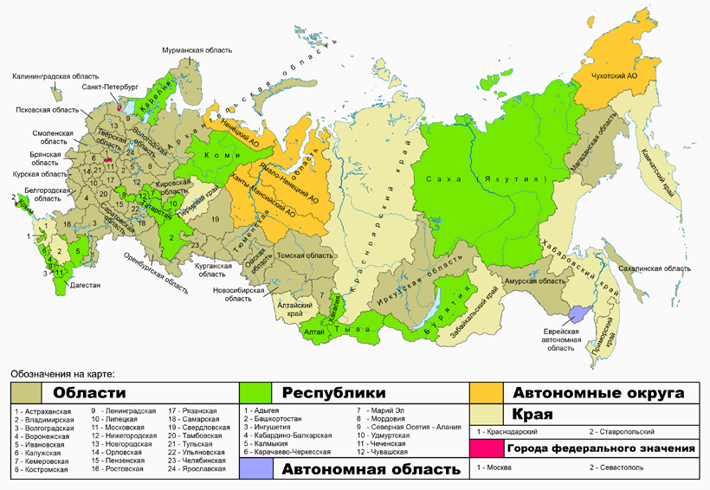
Субъекты Российской Федерации

Slide 3
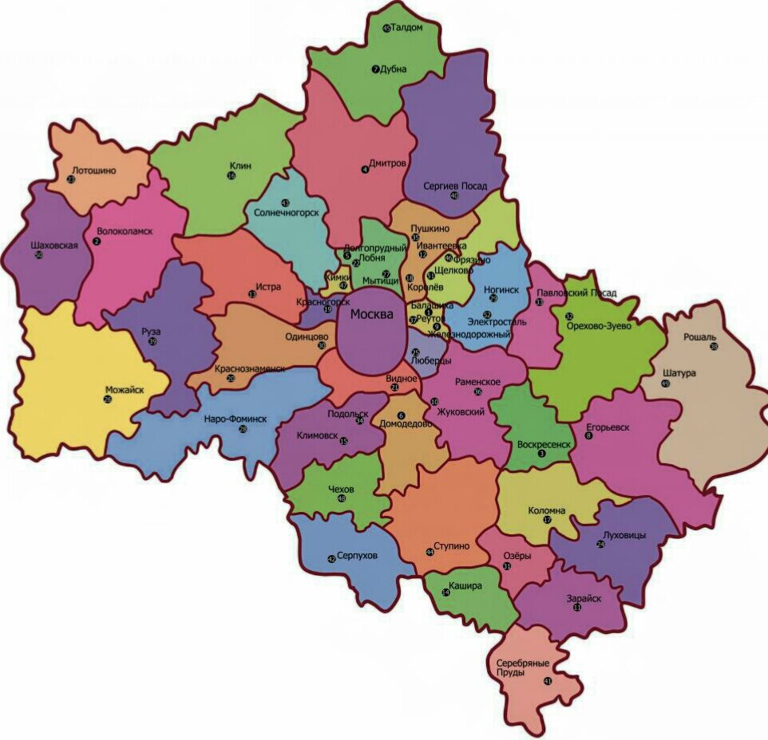
Московская Область

Slide 4
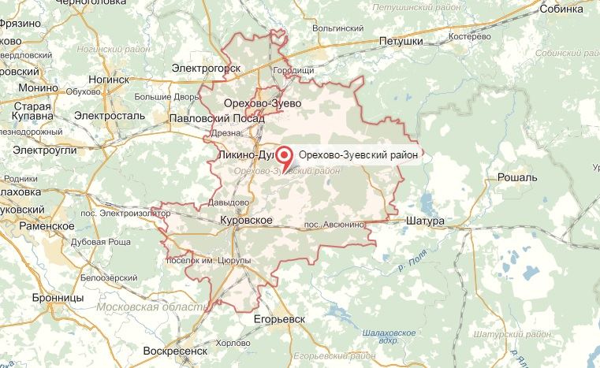
Орехово-Зуевский район

Slide 5
Орехово-Зуевский муниципальный район
1929г.- 2018 г
Административный центр г. Орехово - Зуево
Орехово-Зуевский городской округ
С 2019 года

Slide 6
Герб Орехово-Зуевского района
Герб Ликино-Дулево
Герб
Куровское
Герб Дрезны

Slide 7
Герб Орехово-Зуевского городского округа

Slide 8
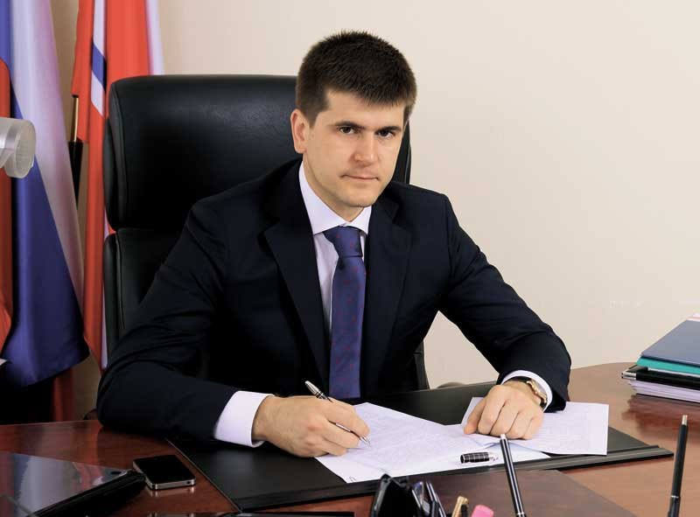
Глава Орехово-Зуевского городского округа
Панин
Евгений Олегович

Slide 9
Выдающиеся люди Орехово-Зуевского городского округа.
Меценаты
Спортсмены
Актеры и публичные люди

Slide 10
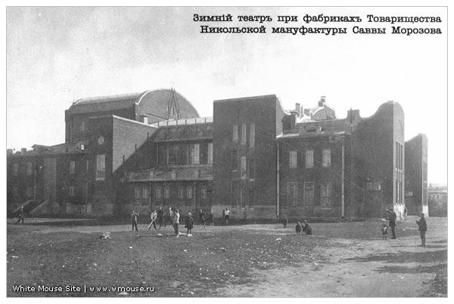
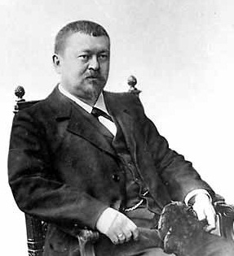
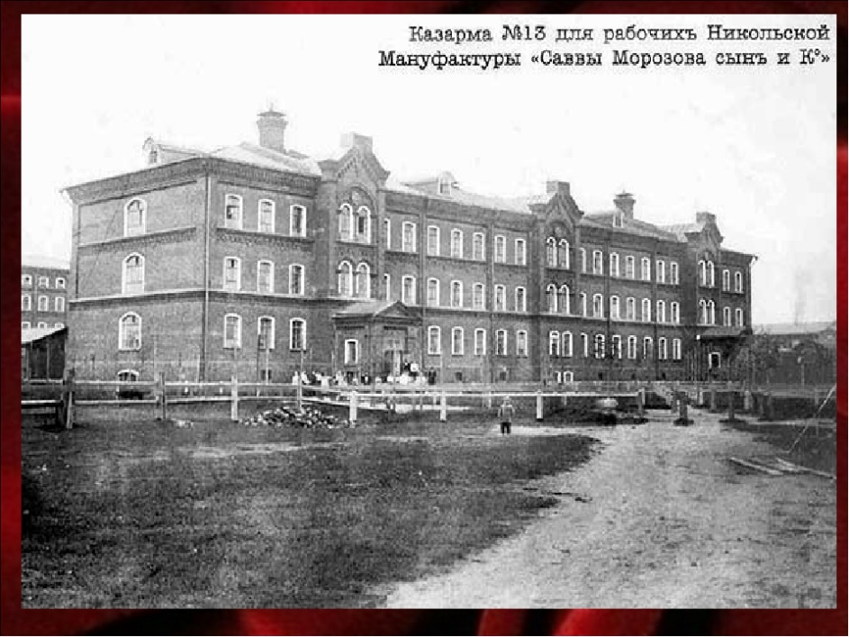
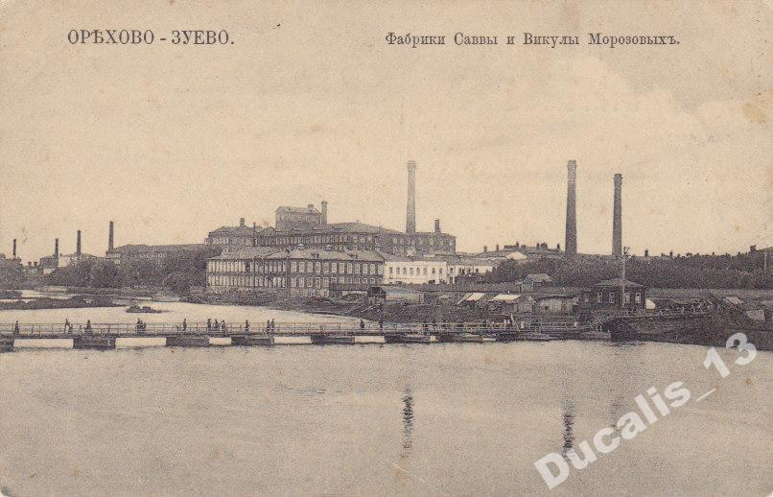
Савва Тимофеевич Морозов
(1862- 1905г.)

Slide 11
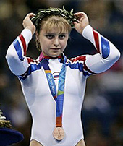
Павлова Анна Анатольевна (1987г)
Двукратный бронзовый призёр Олимпиады в Афинах (2004г)

Slide 12
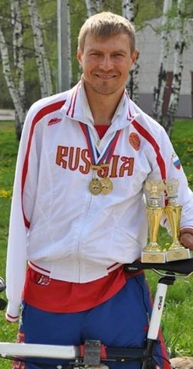
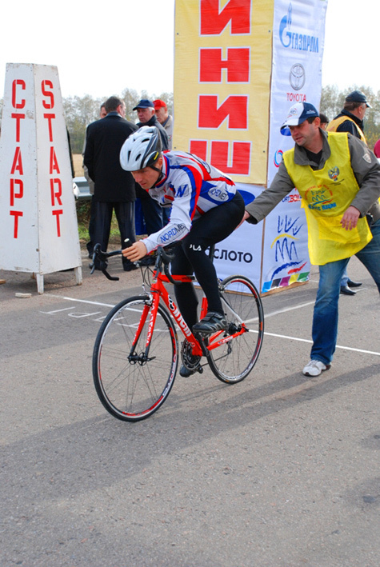
Алексей Обыденнов (1976г) мастер спорта международного класса по велоспорту

Slide 13
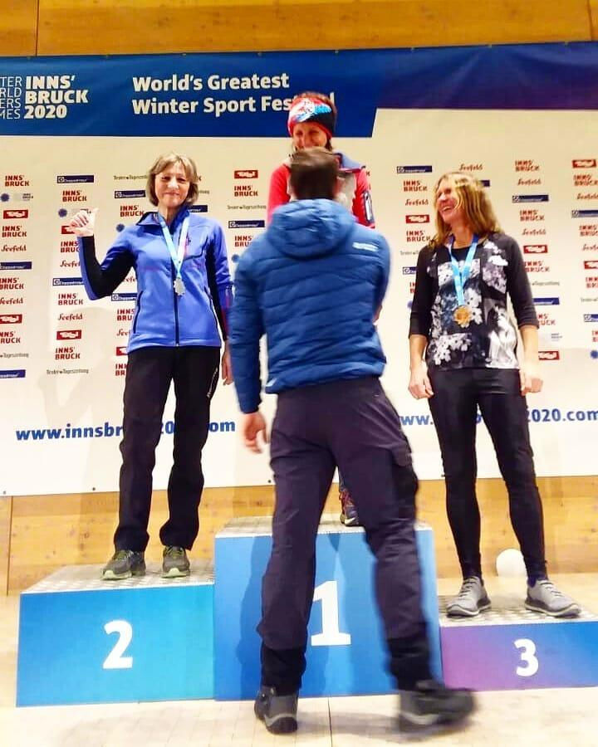
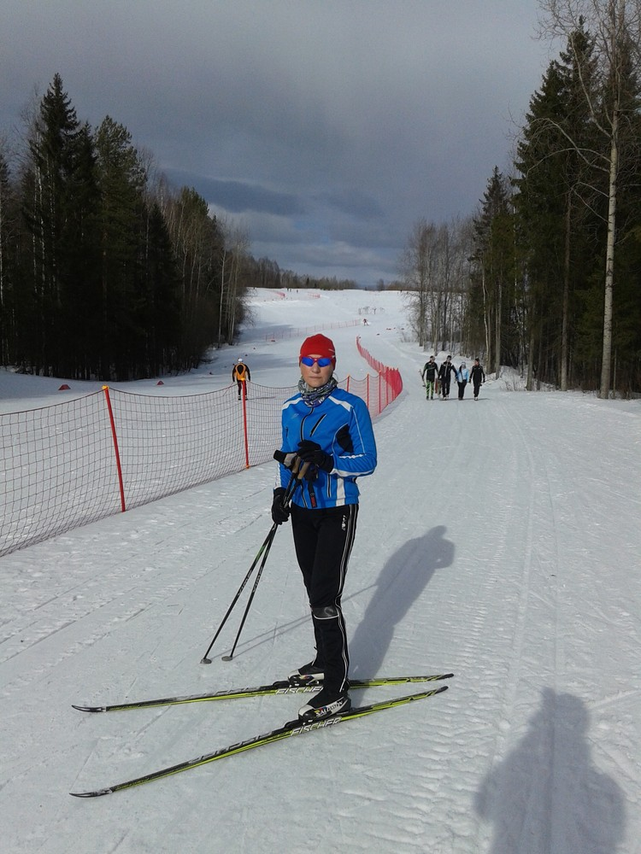
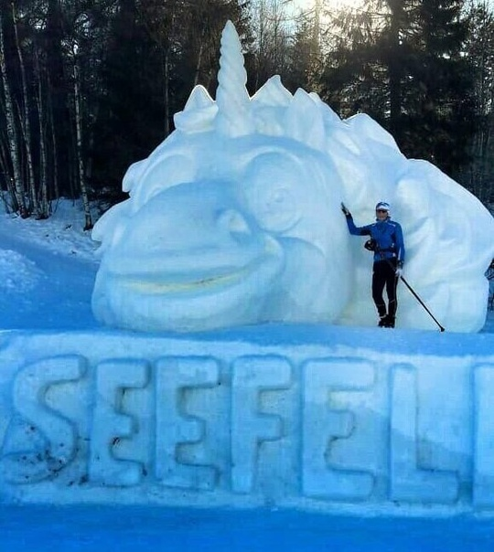
Марина Алексеевна Егорова (1969г)

Slide 14
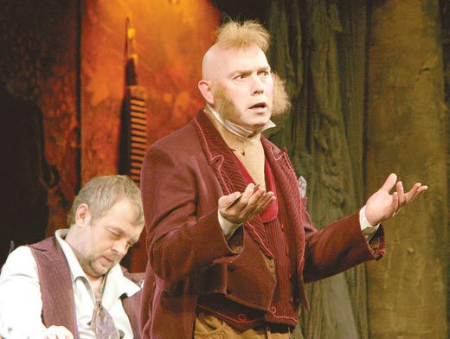
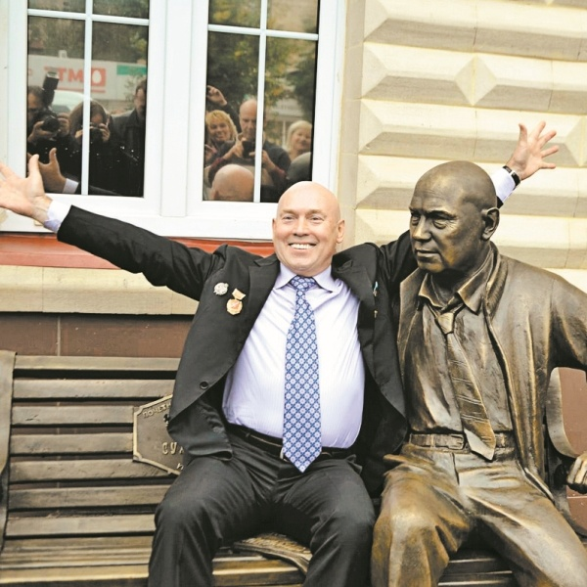
Виктор Сухоруков (1951 г)
Заслуженный артист России (2002). Народный артист России (2008).

Slide 15
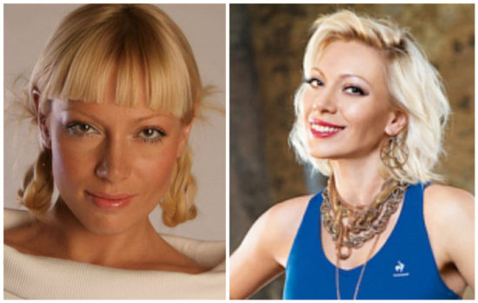
Аврора (Ирина Юдина) (1973г)

Slide 16
Спасибо за внимание!

Slide 17
Источники
Карта России. Субъекты Российской Федерации. Республики, области РФ. Время в России (kcbux.ru)
Московская область: 2 тыс изображений найдено в Яндекс.Картинках (yandex.ru)
орехово-Зуевский район на карте московской области: 2 тыс изображений найдено в Яндекс.Картинках (yandex.ru)
Герб Орехово-Зуевского района — Википедия (wikipedia.org)
Анна Павлова | Спортивная гимнастика (olympic-champions.ru)
Орехово-Зуевский городской округ — Википедия (wikipedia.org)
Ликино‐Дулево и Орехово‐Зуево объединили в Орехово‐Зуевский городской округ (360tv.ru)
Савва Морозов, 15 февраля 2021 – аналитический портал ПОЛИТ.РУ (polit.ru)
WHITE MOUSE SITE :: Наш город Орехово-Зуево. Фотогалерея. Старый город. Фотографии Орехово-Зуева времён фабрикантов Морозовых. (wmouse.ru)
больница при фабрике морозова: 1 тыс изображений найдено в Яндекс.Картинках (yandex.ru)
Савва Морозов, 15 февраля 2021 – аналитический портал ПОЛИТ.РУ (polit.ru)
Летние Олимпийские игры 2004: 3 тыс изображений найдено в Яндекс.Картинках (yandex.ru)
Ликинодулевец Алексей Обыдённов выступит на паралимпийских играх в Токио (inorehovo.ru)
Жительница округа взяла серебро 🥈 на Всемирных.. | Администрация Орехово-Зуевского округа | ВКонтакте (vk.com)
марина егорова куровское всемирные игры мастеров лыжи: 864 изображения найдено в Яндекс.Картинках (yandex.ru)
Шесть прижизненных памятников, установленных российским звездам - Собеседник (sobesednik.ru)
С ними прошла наша молодость! Как теперь выглядят и чем занимаются популярные ведущие с русского ТВ? (gubdaily.ru)
Виктор Сухоруков - биография и личная жизнь актера (biographe.ru)
Поиск по словарям и экциклопедиям (slovaronline.com)

